Slide 1





VÒNG QUAY
MAY MẮN
30
20
Lưu ý: Ở lớp tôi dạy mỗi HS đã được mã hóa bằng 1 số nên khi vòng quay dừng lại ở số nào thì đồng nghĩa HS ấy sẽ trả lời bài cũ
40
10
50
80
60
70
QUAY

Slide 2
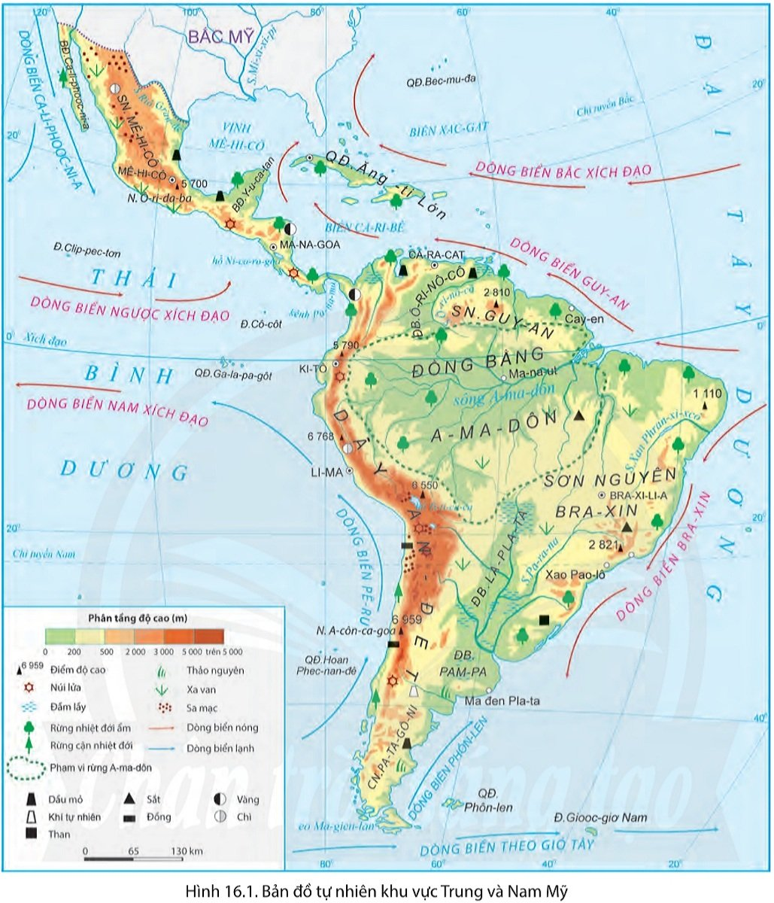
Trò chơi: “ Ai nhanh hơn”
GV cho HS 2 dãy thi đấu
Em hãy QS lược đồ
Ghép các quốc gia tương ứng vào lược đồ

Slide 7
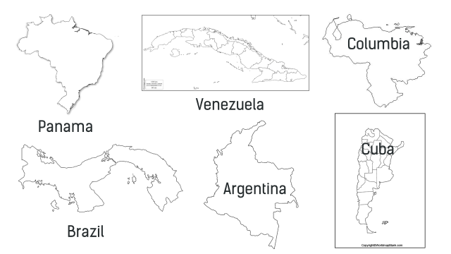
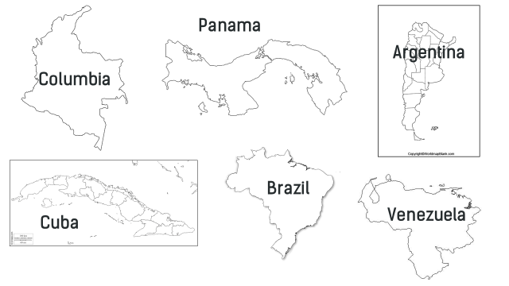
Trò chơi: “ Ai nhanh hơn”

Slide 8
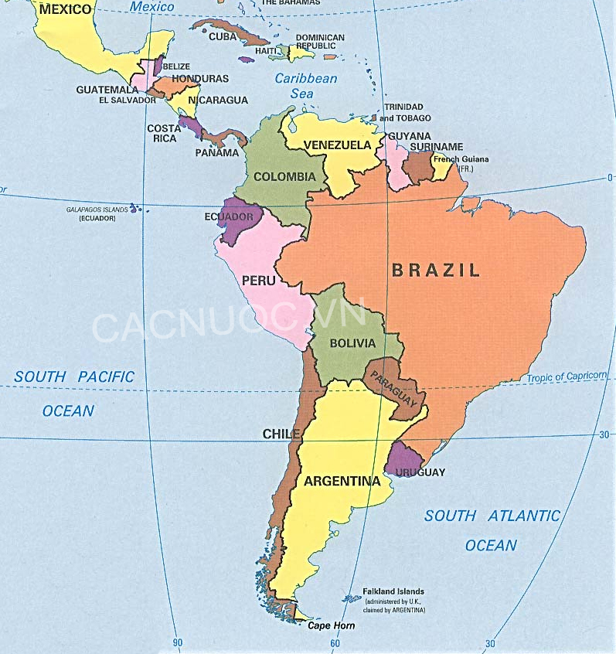
Trò chơi: “ Ai nhanh hơn”

Slide 9
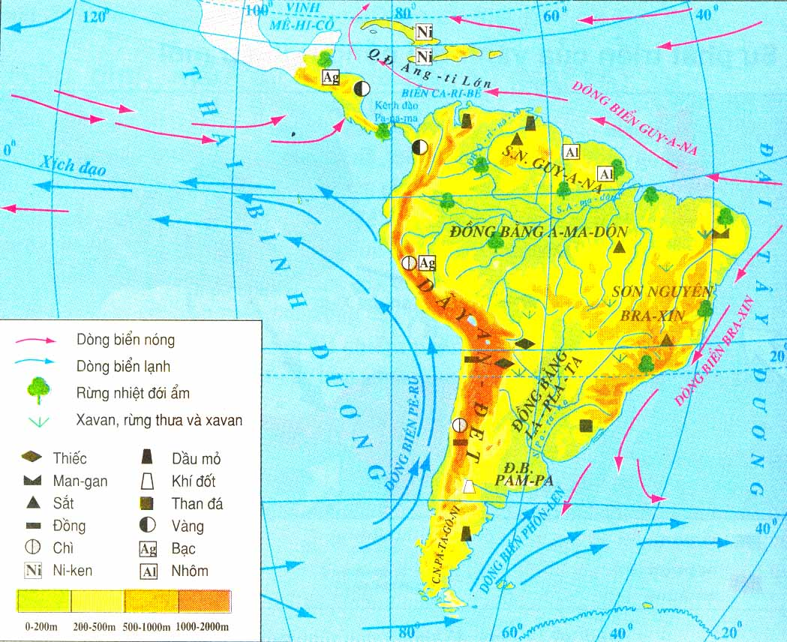
CHÂU MỸ
Bài 16: ĐẶC ĐIỂM TỰ NHIÊN TRUNG VÀ NAM MỸ
Hình 41.1-Lược đồ tự nhiên Trung và Nam Mĩ

Slide 10
BÀI 42:THIÊN NHIÊN TRUNG VÀ NAM MĨ
Đặc điểm tự nhiên Trung và Nam Mỹ
1.
Sự phân hóa theo chiều bắc - nam
2.
Sự phân hóa theo chiều đông - tây
3.
Sự phân hóa theo chiều cao

Slide 11

1. SỰ PHÂN HÓA THEO CHIỀU BẮC - NAM
Họat động cặp đôi (tự chọn)
Lựa chọn thực hiện 1 trong 3 gói câu hỏi (PHT 1)
Thời gian: 5 phút

Slide 12
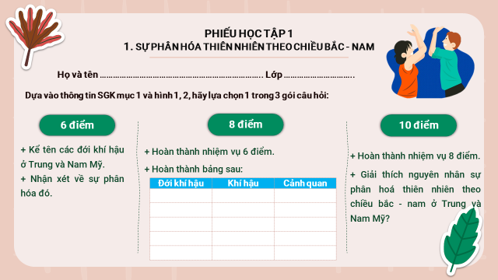
1. SỰ PHÂN HÓA THEO CHIỀU BẮC - NAM

Slide 13
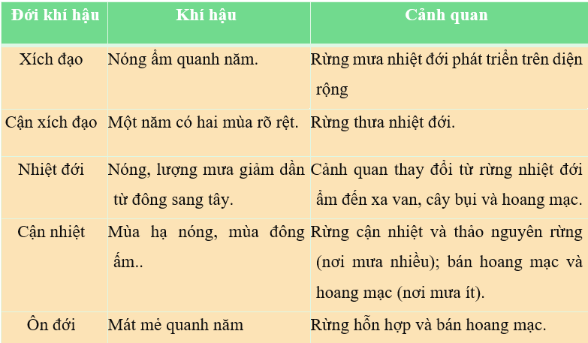
1. SỰ PHÂN HÓA THEO CHIỀU BẮC - NAM

Slide 14
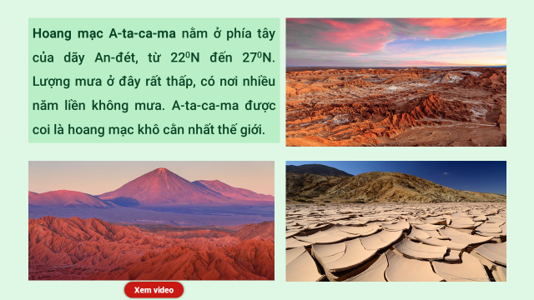
1. SỰ PHÂN HÓA THEO CHIỀU BẮC - NAM
Em có biết?

Slide 15
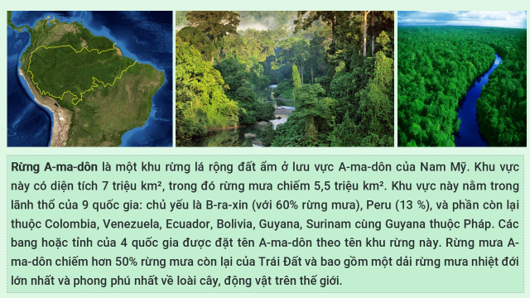
1. SỰ PHÂN HÓA THEO CHIỀU BẮC - NAM
Em có biết?

Slide 16
1. SỰ PHÂN HÓA THEO CHIỀU BẮC - NAM
Em có biết?

Slide 17
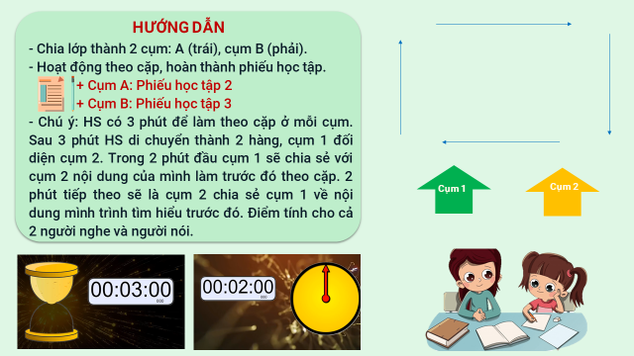
2, SỰ PHÂN HÓA THEO CHIỀU ĐÔNG – TÂY VÀ CHIỀU CAO

Slide 18
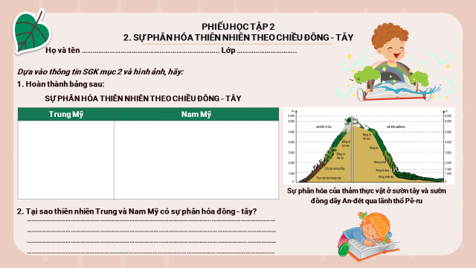
2, SỰ PHÂN HÓA THEO CHIỀU ĐÔNG – TÂY VÀ CHIỀU CAO

Slide 19
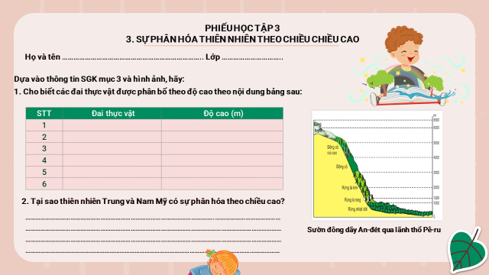
2. SỰ PHÂN HÓA THEO CHIỀU ĐÔNG – TÂY VÀ CHIỀU CAO

Slide 20
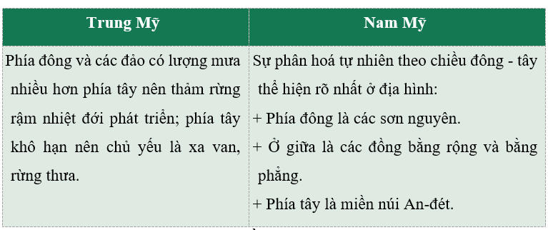
2. SỰ PHÂN HÓA THEO CHIỀU ĐÔNG – TÂY

Slide 21
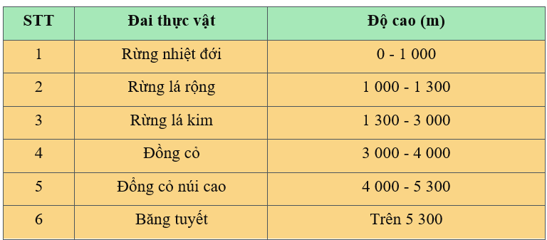
3. SỰ PHÂN HÓA THEO CHIỀU CAO

Slide 22
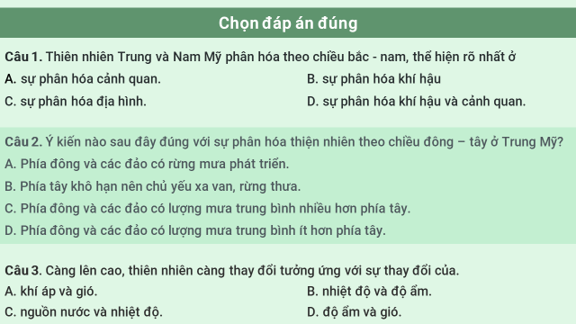
4. LUYỆN TẬP

Slide 23
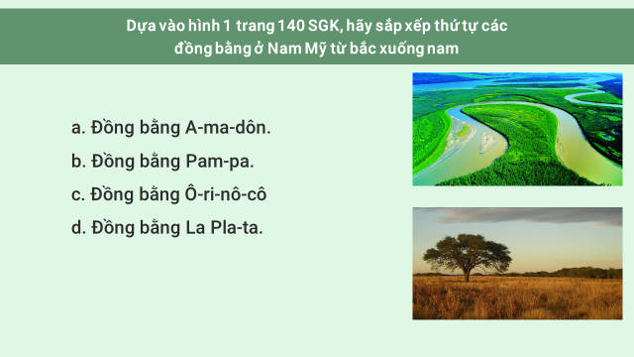
4. LUYỆN TẬP

Slide 24
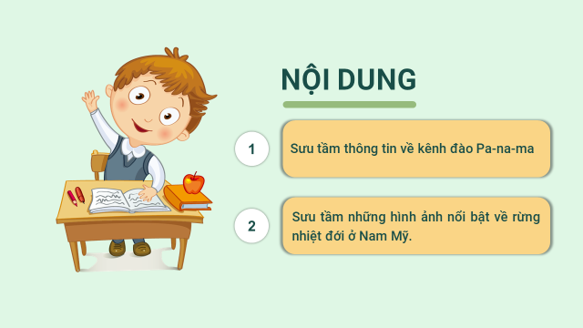
4. VẬN DỤNG

Slide 25


Slide 26

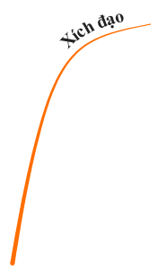
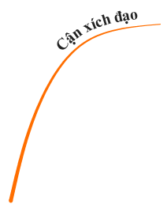














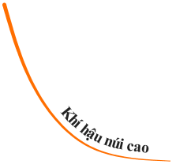
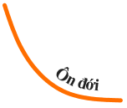



BÀI TÂPVẬN DỤNG
BẢN ĐỒ TƯ DUY

